Slide 1
OSINT: Двойственный инструмент в цифровом мире

Slide 2
Введение
Notes:
В современном мире, где информация стала всеобъемлющей, возникают новые вызовы, связанные с конфиденциальностью и безопасностью данных. Стремительное развитие цифровых технологий позволяет отслеживать практически каждый аспект нашей жизни. Это открывает возможности для использования Open Source Intelligence (OSINT) - мощного инструмента, который, при правильном применении, может служить благим целям, таким как укрепление национальной безопасности, борьба с преступностью и обогащение научных исследований.
Однако, эта же открытость и доступность создает возможности для злоупотреблений, таких как доксинг и сватинг - практики, использующие личные данные людей для нанесения им вреда. Эти методы не только нарушают частную жизнь, но и могут привести к реальной физической опасности как для жертвы, так и для окружающих. Сегодня мы исследуем инструментарий OSINT, сферы его применения, а также советы, которые могут быть эффективными для обеспечения цифровой безопасности.

Slide 3
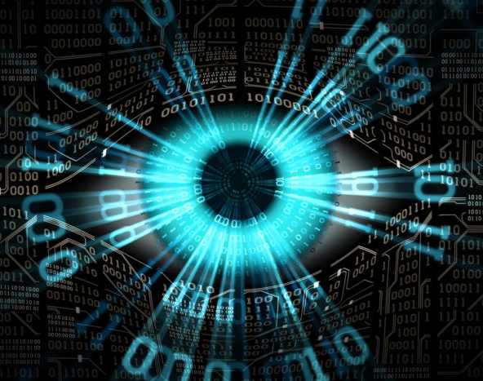
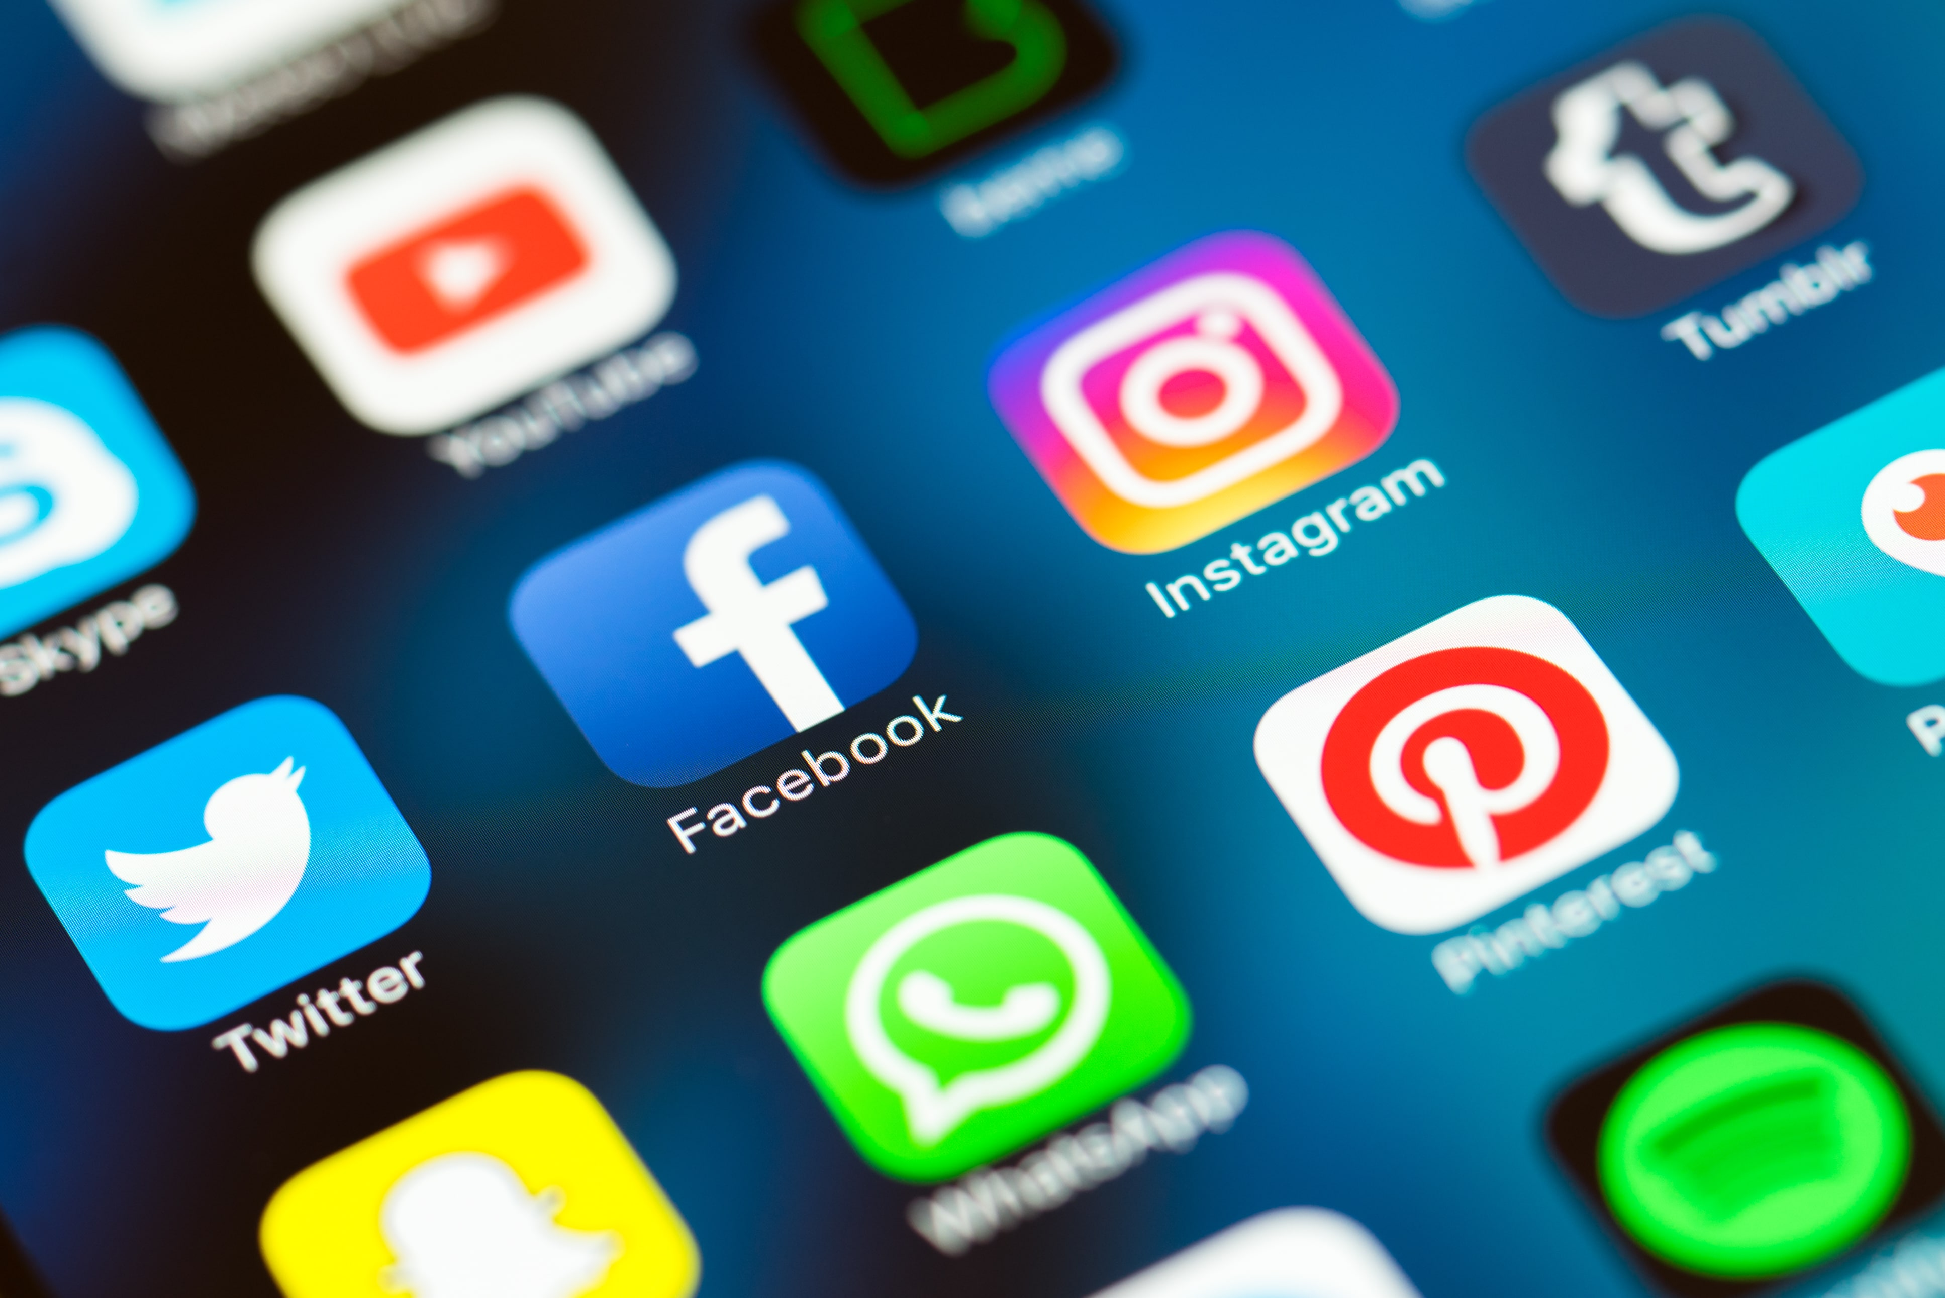
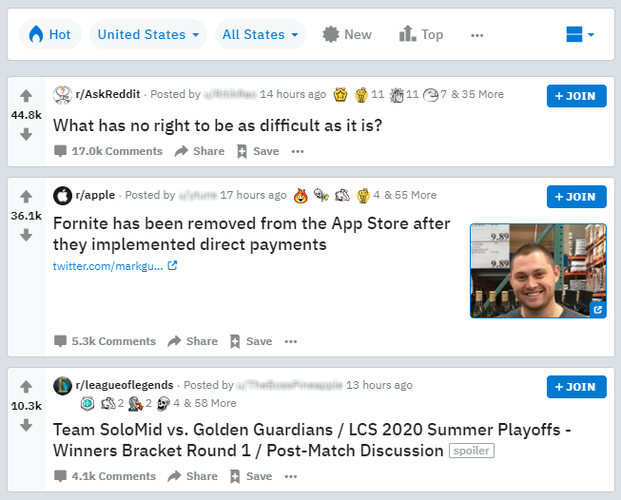

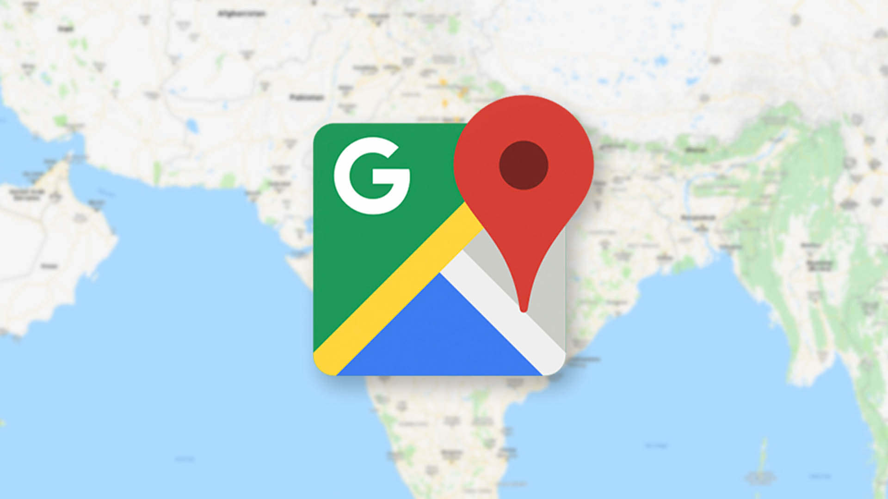
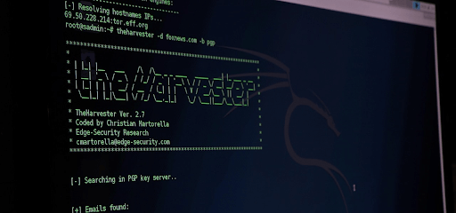
OSINT
Процесс сбора информации из общедоступных источников для аналитических целей.
Notes:
Open Source Intelligence (OSINT) - это процесс сбора информации из общедоступных источников для аналитических целей. Эти источники включают в себя публичные данные, такие как новостные отчеты, официальные документы, патенты, форумы, социальные сети и многое другое.
OSINT является ключевым инструментом в различных сферах - от национальной безопасности и правоохранительной деятельности до рыночных исследований и журналистики. Специалисты используют OSINT для выявления тенденций, прогнозирования событий, проверки фактов и сбора доказательств.
Например, правоохранительные органы могут использовать OSINT для отслеживания активности преступных группировок в социальных сетях, а журналисты - для проверки достоверности информации и сбора доказательств для своих расследований.
История OSINT уходит корнями во времена холодной войны, когда разведывательные службы начали активно использовать открытые источники для сбора информации о противнике. Однако сам термин "OSINT" вошел в широкое употребление лишь с появлением интернета и цифровых технологий в 1990-х годах.
В начале 2000-х годов, после событий 11 сентября, значимость OSINT в обеспечении национальной безопасности была признана на государственном уровне в США и других странах. Это привело к усилению инвестиций в развитие OSINT-технологий и методик.
Современный этап развития OSINT характеризуется стремительным ростом объемов данных и появлением передовых технологий их обработки, таких как искусственный интеллект и машинное обучение. Эти инновации позволяют не просто собирать информацию, но и выявлять сложные взаимосвязи, предсказывать события и создавать точные аналитические отчеты.

Slide 4
Основные инструменты и методы OSINT
Поисковые системы
Социальные сети
Форумы и дискуссионные платформы
Открытые базы данных
Спутники и картографические сервисы
Специализированные OSINT инструменты
Аналитические инструменты
Notes:
OSINT включает в себя широкий спектр инструментов и методов, которые позволяют собирать, анализировать и интерпретировать открытые данные. Например:
Поисковые системы: Google, Bing, Yandex и другие поисковики с использованием специальных операторов для точного поиска.
Социальные сети: Facebook, Twitter, LinkedIn и другие платформы для мониторинга обсуждений и сбора данных в реальном времени.
Форумы и дискуссионные площадки: Reddit, Quora и специализированные форумы для исследования общественного мнения.
Открытые базы данных: Государственные, образовательные и некоммерческие организации, предоставляющие доступ к статистике, исследованиям и отчетам.
Спутниковые и картографические сервисы: Google Earth, OpenStreetMap для визуального анализа географических объектов.
Специализированные OSINT-инструменты: Maltego, Shodan, The Harvester для автоматизации поиска и анализа данных.
Аналитические платформы: Tableau, Power BI для визуализации и интерпретации больших объемов данных.

Slide 5
Тёмная сторона OSINT
Доксинг (от англ. dox - документы) - это практика поиска и публикации личной или конфиденциальной информации о человеке в Интернете без его согласия, с целью причинения вреда или преследования.
Сватинг (от англ. swat - спецназ) - это практика сообщения ложной информации о серьезном преступлении, с целью вызова полицейского спецназа к месту жительства жертвы или организации.
Notes:
Хотя OSINT может использоваться для позитивных и законных целей, существует и темная сторона - сбор личных данных без разрешения субъекта для нанесения вреда.
Доксинг (от англ. "doxxing") - это практика исследования и публикации в интернете личной информации о человеке без его согласия. Это может включать полное имя, адрес, номер телефона, информацию о семье, работе и другие данные. Такие действия могут привести к серьезным последствиям для жертвы, включая угрозы безопасности, давление и травлю.
Например, в 2014 году хакеры взломали сеть Sony Pictures и опубликовали личные данные сотрудников, включая их адреса и номера социального страхования. Это привело к массовым угрозам и преследованию жертв.
Другой ключевой практикой является сватинг - вид киберпреступления, при котором злоумышленники используют информацию, собранную с помощью OSINT, для создания ложных ситуаций, например, угрозы теракта или насилия, с целью вызвать реакцию правоохранительных органов. Это может иметь серьезные последствия для жертвы, включая психологический стресс, угрозу физической безопасности и нагрузку на правоохранительные органы.
В 2017 году в США произошел громкий случай сватинга, когда злоумышленник позвонил в полицию и сообщил о заложенной бомбе в доме невинного человека. В результате этого полиция ворвалась в дом и застрелила хозяина.

Slide 6
Советы по безопасности
Соблюдение конфиденциальности
Усиленные методы защиты
Осведомлённость о методиках манипуляции
Регулярная проверка утечек данных
Notes:
Чтобы защитить себя от доксинга и сватинга, важно придерживаться следующих рекомендаций:
Будьте осторожны с публикацией личной информации в социальных сетях, используйте настройки приватности.
Используйте надежные пароли и двухфакторную аутентификацию для своих аккаунтов.
Будьте бдительны в отношении фишинговых атак, которые могут быть попыткой кражи ваших данных.
Регулярно проверяйте, не было ли утечек ваших личных данных.
Используйте сервисы для управления онлайн-репутацией и удаления своей информации с сайтов, собирающих данные о людях.

Slide 7
Вывод
Notes:
OSINT - это мощный инструмент, который может быть использован как во благо, так и во вред. Понимание и предотвращение доксинга и сватинга требует комплексного подхода, включающего в себя как индивидуальные меры защиты, так и коллективные усилия.
Каждый человек должен быть вооружен знаниями и инструментами для защиты своей цифровой личности. Организации и правоохранительные органы должны сотрудничать, чтобы предотвратить эти атаки и наказать виновных. Только совместными усилиями мы сможем создать безопасное цифровое пространство для всех.

